Slide 1
Données pour code site: OUJ928 - PERSEE
Lignes: 1 | ST FO: PERSEE

Slide 2
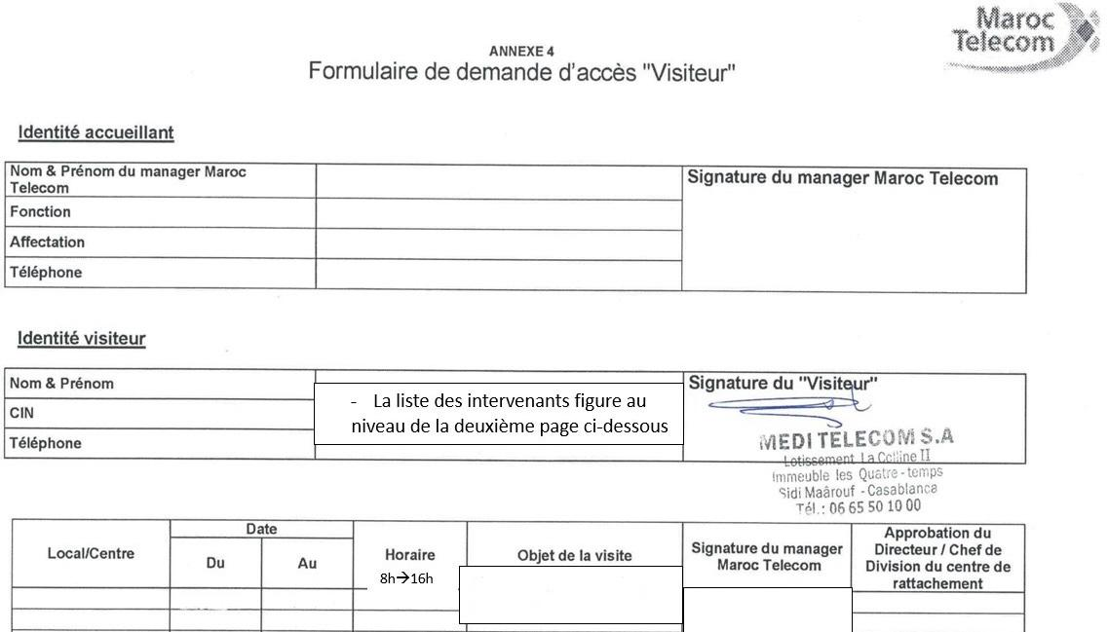
code site | ST FO | contact ERPT | DR IAM | ville | X Départ ERPT - Y Départ ERPT | X Arrivée ERPT Proposition1 - Y Arrivée
OUJ928 | PERSEE | 0660127763 AZEDDINE | OUJDA | Oujda | 34.69026900, -1.88059400 | 34.68756884, -1.88350357

